Slide 1
Государственное бюджетное дошкольное образовательное учреждение детский сад №7 г. Твери
Патриотическое воспитание старших дошкольников в процессе ознакомления с днем Победы – праздником 9 мая
Подготовила: воспитатель логопедической группы Зотова Елена Ивановна

Slide 2
Прошла война, пришла страда Но боль взывает к людям: давайте люди никогда об этом не забудем. А. Т. Твардовский

Slide 3
Характеристики проекта
Тип проекта : исследовательский, творческий.
Участники: дети подготовительного и старшего возраста, родители, муз. руководитель.
Педагогическая проблема: поверхностное представление детей о событиях исторического прошлого нашей страны.
Сроки реализации: краткосрочный (1 месяц).
Итоговое мероприятие: тематическое занятие- концерт “ Поклонимся великим тем годам”.
Форма представления: слайдовая презентация.

Slide 4
Актуальность
Патриотическое воспитание подрастающего поколения - одна из самых актуальных задач нашего времени. Воспитание патриотических чувств необходимо начинать с дошкольного возраста, потому что именно на данном этапе формируется личность ребенка.
Современные дети разделены во времени с непосредственными участниками ВОВ уже тремя поколениями. Каждое следующее поколение знает об этой войне все меньше и меньше. Поэтому педагоги вместе с родителями обязаны помочь ребенку осознать, что в ВОВ воины со всем народом сумели победить врага и отстояли свое право жить свободно и независимо.
Изучение в доступной форме фактов , связанных с прошлым приближает детей к пониманию значения Победы нашего народа в Великой Отечественной Войне.

Slide 5
Цель:
Создать условия для развития воображения и творческих способностей детей в процессе ознакомления с историей ВОВ.
Привить детям любовь и уважение к истории своей страны и семьи, воспитать гордость и уважение к нашим героическим предкам и сегодняшним защитникам Родины.

Slide 6
Задачи :
Сформировать чувство гордости за свой народ, его боевые заслуги;
Познакомить детей с историей ВОВ;
Дать детям представление о причинах и необходимости создания оружия в человеческом обществе;
Познакомить с разными видами вооружения, амуниции и военной техники;
Закрепить представление о праздновании Дня Победы;
Развивать у детей умение давать моральную оценку поступкам героев художественных произведений, творческие и познавательные способности;
Формировать у родителей активную позицию в патриотическом воспитании детей;
Бережно хранить и передавать из поколения в поколение фотоархивы и истории участия дедов и прадедов в ВОВ. Поддерживать связь поколений.
т

Slide 7
Основной этап: Обогащение предметно-развивающей среды.

Slide 8
Земля боев, политая кровью наших солдат, вставших на ее защиту. Вам благодарные потомки устанавливают обелиски и приходят к ним отдать дань памяти, поклонится и принести цветы

Slide 9
Знакомили детей с наградами военных лет, старались донести до детей, что за каждой из них человеческий подвиг и эти люди достойны уважения, восхищения и памяти.

Slide 10
Не только умением, но и техникой сильна армия.

Slide 11
Дрожал детский голос, когда ребенок рассказывал о своем прадеде, который защищал Родину.

Slide 12
Ветераны, победившие в той страшной войне, достойны вечной памяти. В архиве семьи хранятся фотографии ветеранов, документы, передаются из поколения в поколения.

Slide 13
“Бессмертный полк “ в руках потомков – это наша память и дань их героизму.

Slide 14
Звучат фронтовые песни, марши Победы – это наша память, наша история.

Slide 15
Не только услышать, но и увидеть – кадры хроники, такие непохожие на блокбастер.

Slide 16
Конкурс чтецов к Дню Победы дал возможность глубже прочувствовать смысл слов.

Slide 17
Мы знакомили детей с пословицами (“Тяжело в учении, легко в бою”, “ Сам погибай, а товарища выручай”) – и в спортивных состязаниях стараемся быть сильными, быстрыми, храбрыми и выручать товарищей.

Slide 18
Чувство гордости за своих предков, желание быть похожими на них, защищать свою Родину – все это прозвучало в детских рисунках

Slide 19
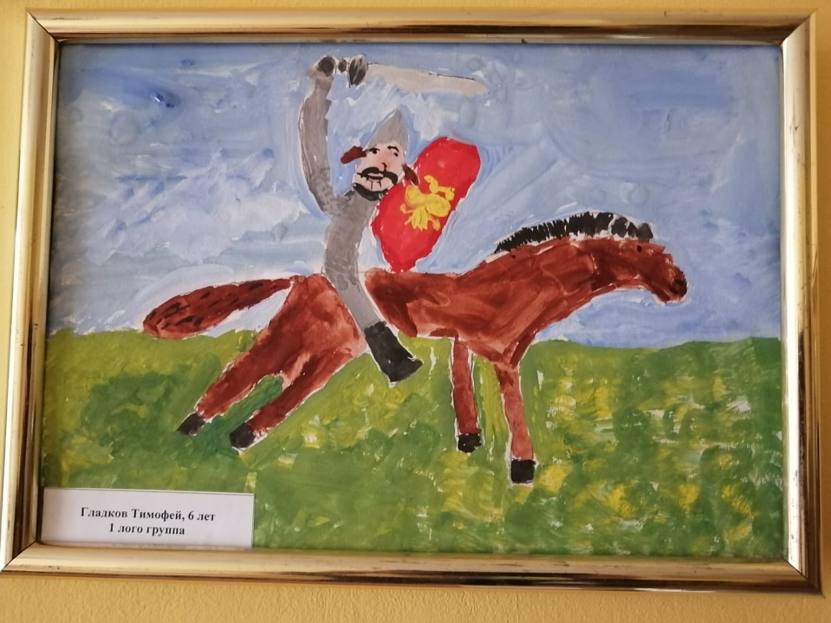
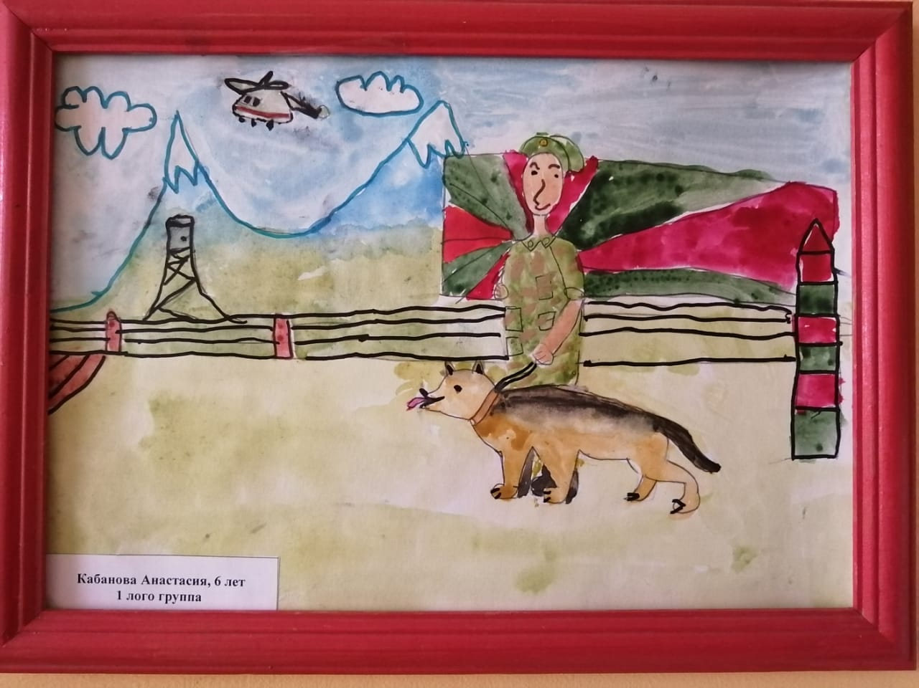
Детские рисунки
Кто к нам с мечом придет, от меча и погибнет
На страже Родины

Slide 20
“ Голуби мира” , сделанные детьми на занятиях украшали зал во время утренника.

Slide 21
Возложение цветов к Обелиску Победы – это традиция и это святое место.

Slide 22
Помолчали у Вечного огня и услышали стук сердец погибших солдат.

Slide 23
Литературно-музыкальный досуг “ Поклонимся великим тем годам”.

Slide 24
Результаты работы по проекту :
Благодаря проекту дети получили необходимую информацию о людях,
сражавшихся на войне, о тяготах тех лет.
У них сохранился интерес к истории своей Родины, их защитникам.
Родители активно принимали участие в реализации проекта, осознавали важность патриотического воспитания и знакомили детей с фактами и фотографиями из семейного архива.
День Победы стал не только государственным праздником – он вошел в сердца через память о близких людях.

Slide 25
Дорогого стоит эта фотография, где ребенок без подcказки, по велению сердца, помолился вечному огню

Slide 26
СПАСИБО ЗА ВНИМАНИЕ

